Slide 1


한국형 발달지체 영아 조기개입
모형개발 연구 세미나
일시 2016년 10월 22일(토) 09:00-13:00 장소 한국성서대학교 갈멜관 305호
초대합니다
안녕하십니까.
한국형 발달지체 영아 조기개입 모형개발 연구 세미나에 여러분들을 초대합니다.
한국연구재단의 지원으로 진행중인 <한국형 발달지체 영아 조기개입 프로그램 모형개발과 현장 타당화 연구>의 1차년 성과로, 발달지체 영아 조기개입 연구의 동향을 공유하고 영아의 두뇌발달과 부모코칭에 대한 강의를 준비하였습니다. 그리고 발달지체 영아를 위한 국내 조기개입 서비스의 현황 과 한국형 조기개입 프로그램 모형에 대한 발표가 있을 예정입니다.
발달지체 영아 조기개입 서비스를 담당하고 있는 특수교사, 물리/작업/언어 치료사, 유아교사, 사회복지사, 그리고 발달지체 영아 관련학과 전공학생 등 많은 분들의 적극적인 참여를 부탁드립니다.
한국형 발달지체 영아 조기개입 프로그램 모형개발 연구 책임연구원
조윤경
세미나 일정
09:00-09:20 접수
09 : 20 – 10 : 10 발달지체 영아에 관한 국내 연구 동향 분석 조윤경(한국성서대학교 영유아보육학과)
10 : 10 – 11 : 00 영아기 뇌발달의 특성과 조기개입 박주현(가톨릭대학교 재활의학과)
11:00-11:10 휴식
11 : 10 – 12 : 00 발달지체 영아 조기개입을 위한 부모코칭의 실제 김정미(한솔교육연구원)
12 : 00 – 12 : 50 발달지체 영아 조기개입 서비스 현황에 근거한
한국형 조기개입 프로그램 모형 개발의 방향 김수진(연성대학교 유아특수재활과)
12:50-13:00 질의응답

Slide 2

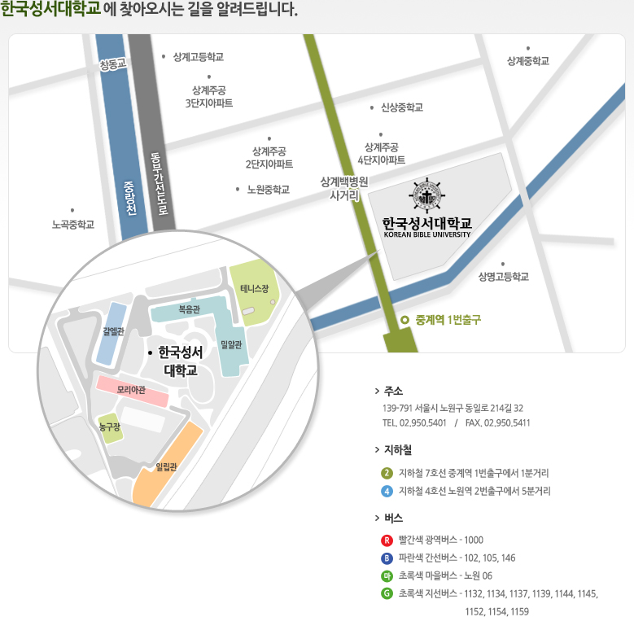
접수 안내
신청서를 작성하여 이메일(송영희 genari32@hanmail.net)로 보내주시고 ,
참가비를 입금해 주시기 바랍니다
참가비 : 1인 20,000원
입금계좌 : 농협 302-0334-2465-11 예금주 :송영희
신청기간 : 2016년 9월 26일 - 10월 25일
문의 : 송영희( 02. 950. 5550 / 010. 2888. 7528)
주최 한국형 발달지체 영아 조기개입 프로그램 모형 개발 및 타당화 연구팀
지원 한국연구재단

